Slide 1
Translator Sirius
Автор: Аскаров Эмиль Рамилевич

Slide 2
Идея
Переводчик в виде бота в Телеграмм с возможностью отправки озвучки пользователю и десктопного приложения c удобным и практичным интерфейсом, с возможностью озвучивать и копировать перевод. Поддерживается 100+ языков.

Slide 3
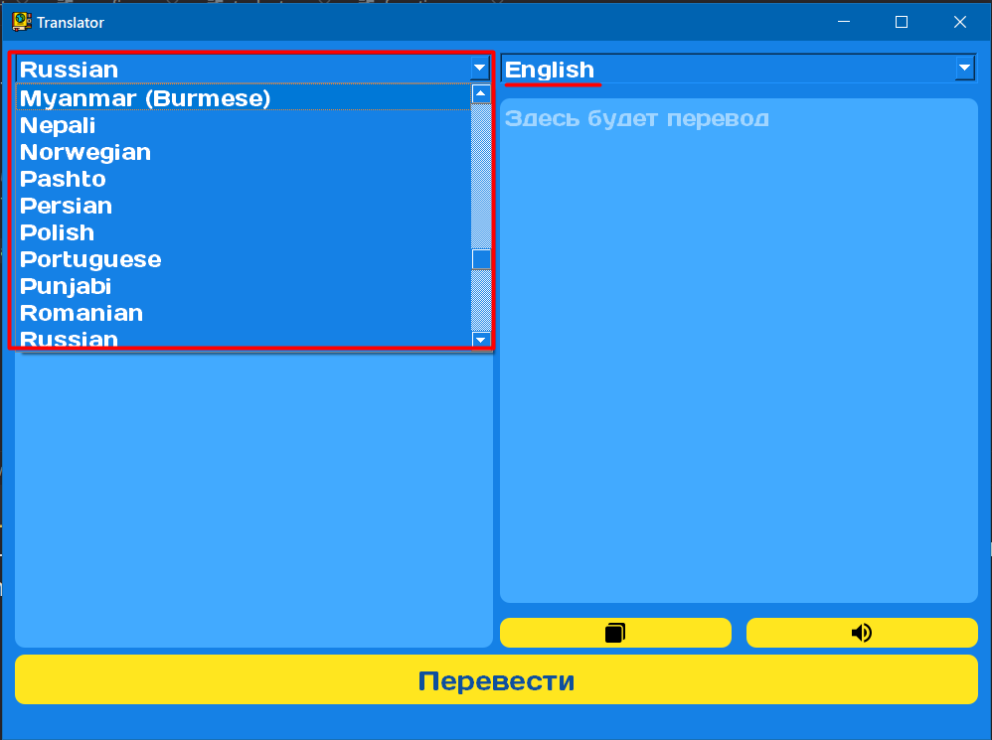
Десктопное приложение. Выбор языка
Осуществлён выбор языка текста и перевода (100+ поддерживаемых языков)

Slide 4
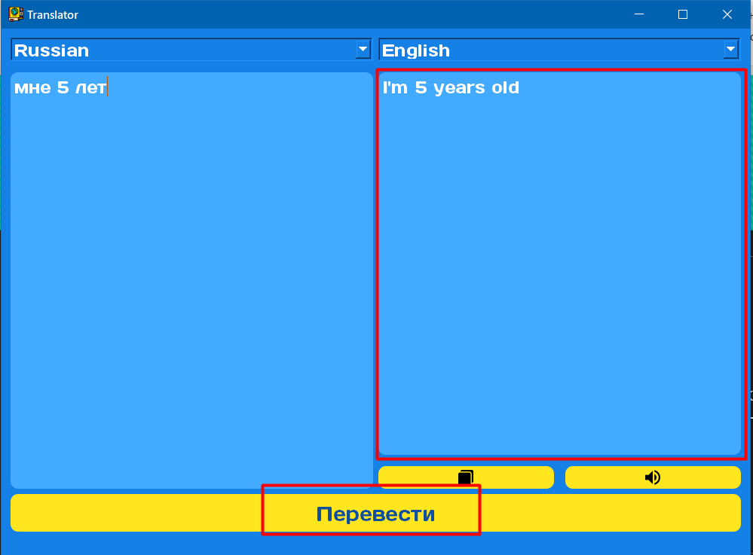
Механика перевода
По нажатию кнопки «Перевести» или по кнопке Enter проходит запрос к API Google Translate. В правом поле текста появляется перевод текста из левого окна.

Slide 5
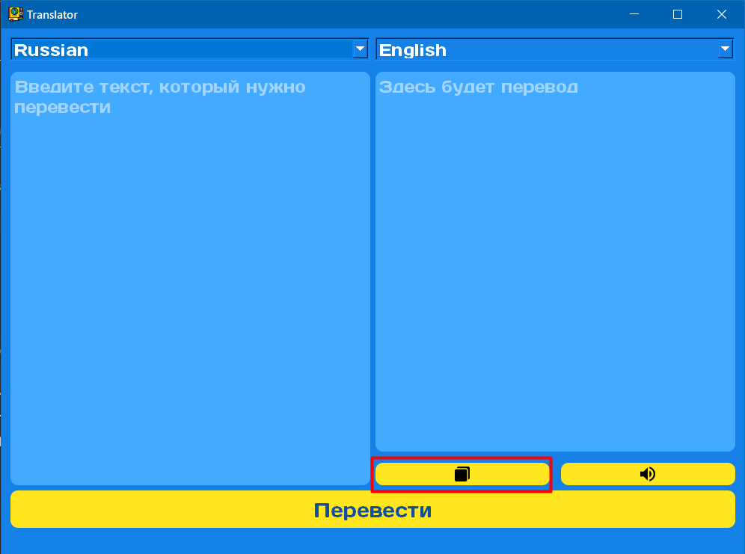
Кнопка «скопировать в буфер обмена»
Осуществлено быстрое копирование переведенного текста по одной лишь кнопке.

Slide 6
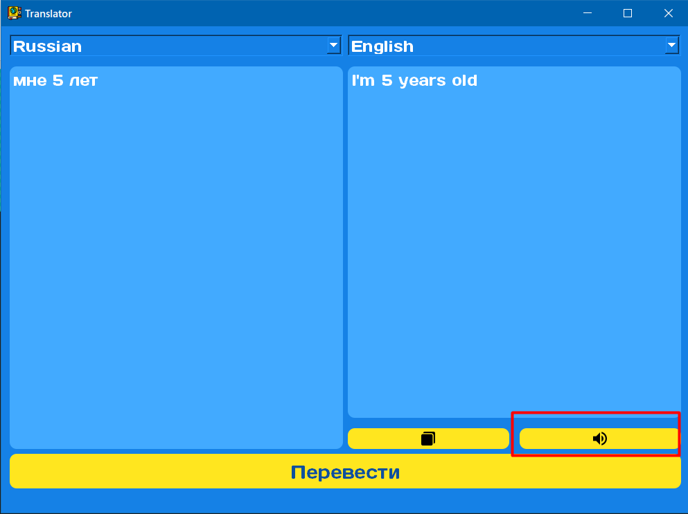
Озвучивание текста перевода
Так же есть возможность прослушать перевод по кнопке. Для этого использовалась библиотека gTTs. Озвучивает максимум 100 символов – оптимально для слабого интернет-соединения.

Slide 7
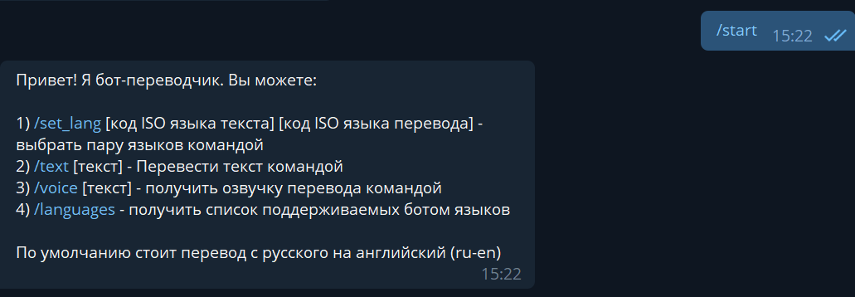
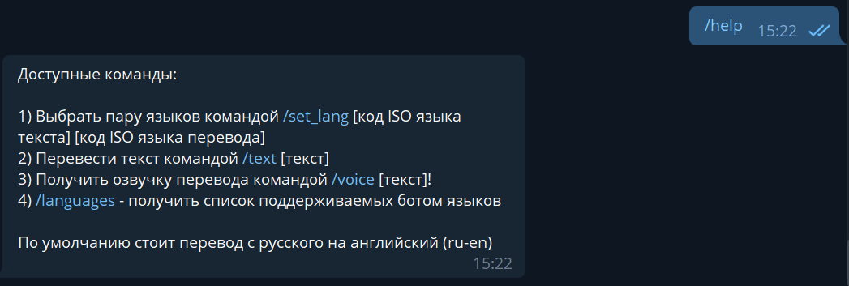
Бот телеграмм. Приветствие и помощь
В начале работы по команде /start бот (@translatorsiriusbot) доброжелательно нас приветствует. А если мы забыли его функционал, он подскажет нам его по команде help

Slide 8
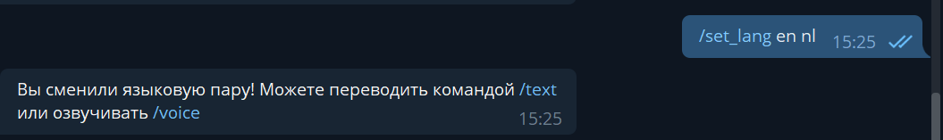
Смена языковой пары
По команде /set_lang мы можем изменить языковую пару, т. е. изменить язык текста и язык

Slide 9
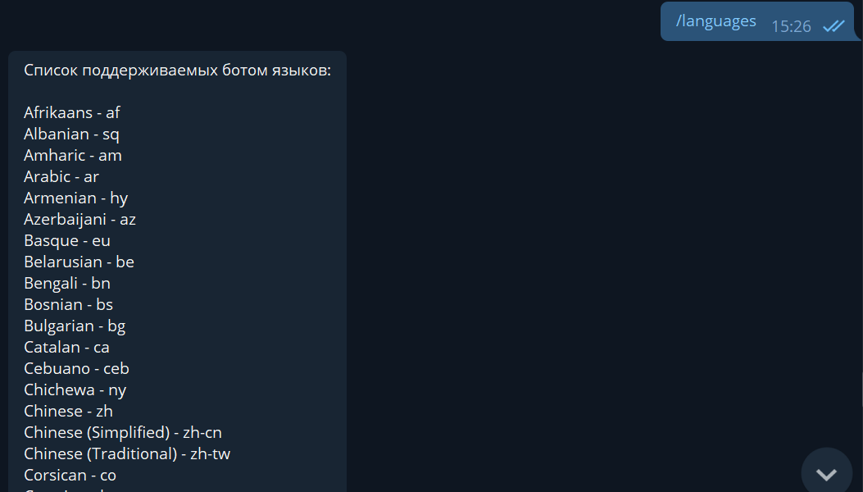
Список поддерживаемых языков
Для смены языка обязательно нужно знать его ISO код. А получить коды всех поддерживаемых языков (100+) нам поможет команда /languages

Slide 10
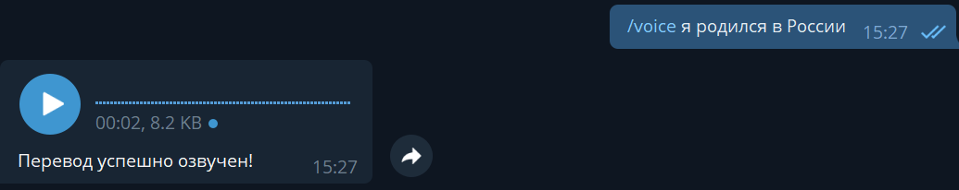
Озвучка перевода
Отличительной особенностью бота является то, что он может присылать аудиозапись с озвучкой перевода по команде /voice. Максимальная длина озвучки – 100 символов, иначе загрузка звукового файла на сервере будет долгой.

Slide 11
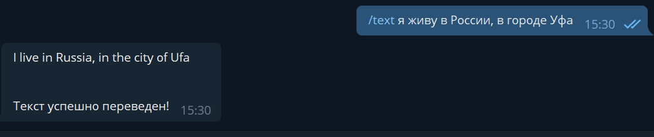
Перевод текста
Перевод текста происходит по команде /text. Для этого так же идет запрос к API Google Translate.

Slide 12
Спасибо за внимание!

